Slide 1
Nome do projeto:
RabbitCare

Slide 2
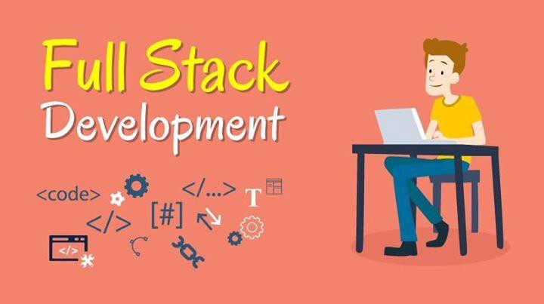
Time:
Bruno Vinícius-
Desenvolvedor/Scrum Master
Marcelo Aguiar-
Desenvolvedor
Vitor Cardim-
Desenvolvedor/Product Owner

Slide 3
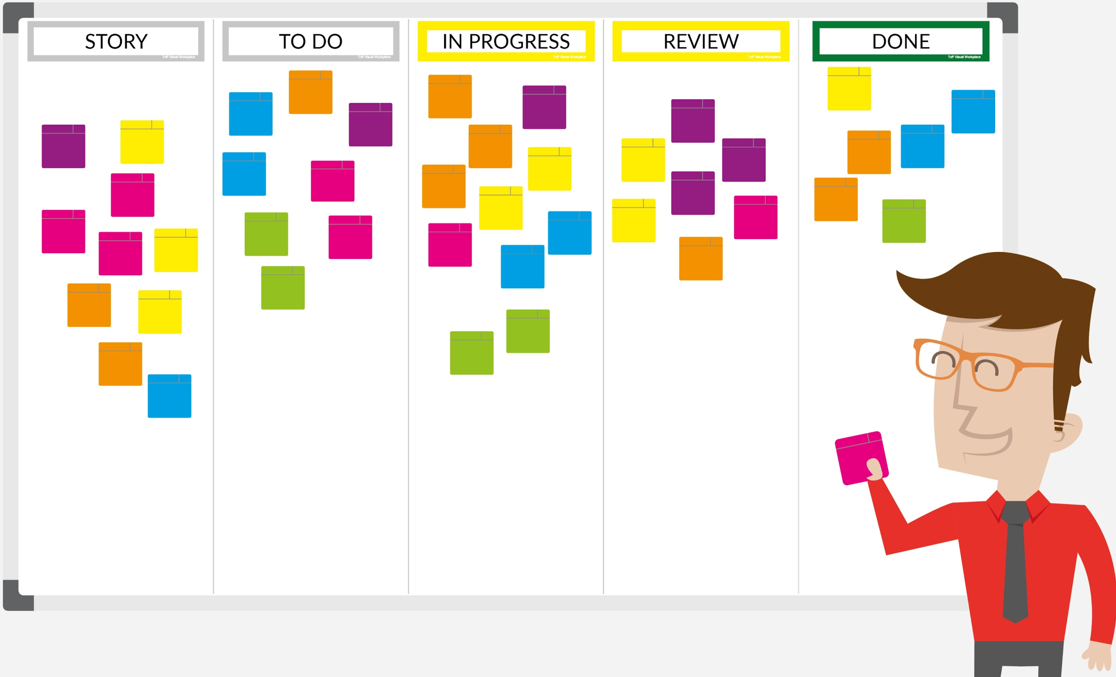
Metodologia de trabalho
Scrum

Slide 4

Ideias anteriores ao RabbitCare
-O primeiro tema de projeto fugia da expertise de todos os integrantes do grupo, por se tratar do desenvolvimento de uma APP que fizesse uso de inteligência artificial
-Já o segundo, faria uso de um SAD para o auxílio de agricultores, no entanto, o entendimento do negócio e gestão também fugiam do escopo e demandariam tempo demais para equipe assimilar

Slide 5

RabbitCare
Uma aplicação Web orientada para homecare que permite a exibição de informações compartilhadas entre enfermeiros, médicos e paciente.

Slide 6
Iteração 0
Foi estudada a definição do projeto e seu público alvo, assim como sua viabilidade de implementação;
Estudar a viabilidade de um cliente real com expertise no assunto;
Pesquisar APIs que podem vir a ser úteis para o projeto.
Criação das HU’s

Slide 7
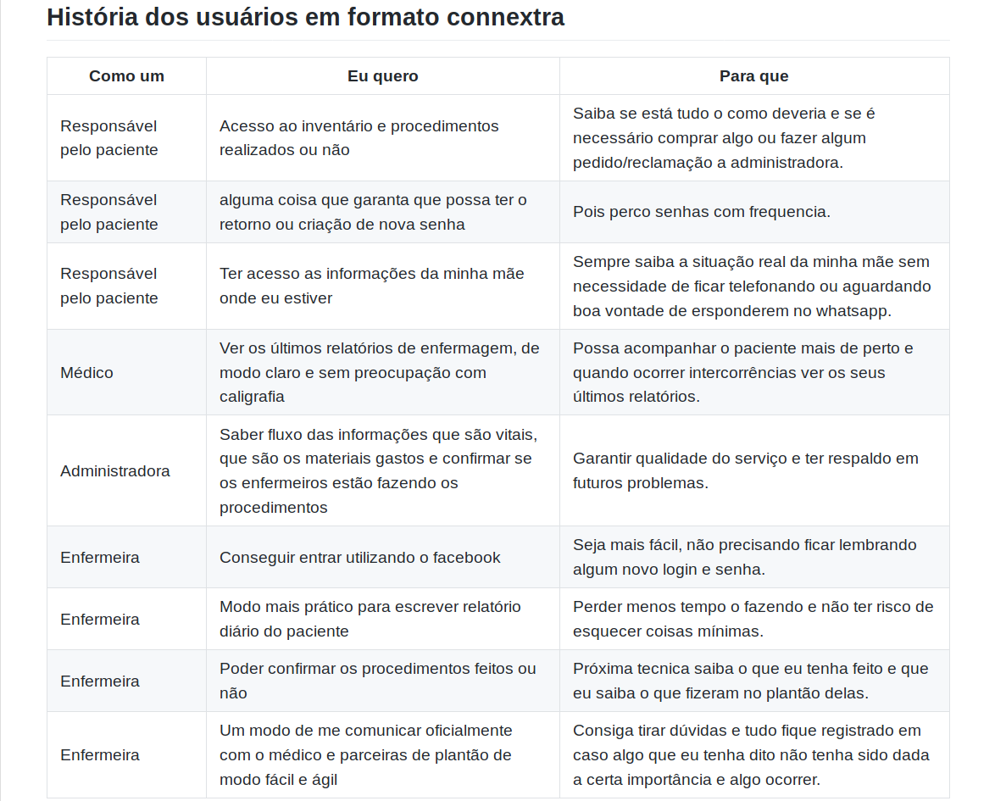
HU’s seguindo formato connextra

Slide 8
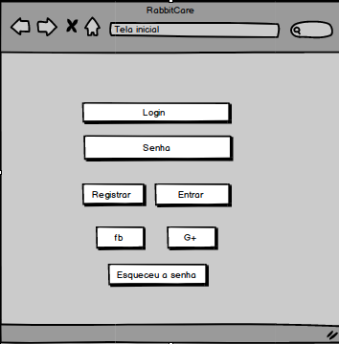
Lo-fi Mockup
Tela inicial

Slide 9
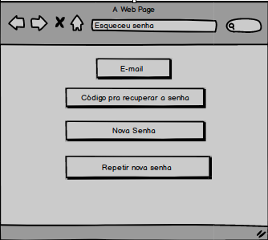
Lo-fi Mockup
Esqueceu a senha

Slide 10
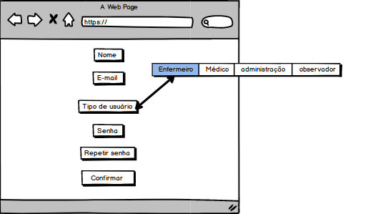
Lo-fi Mockup
Criando uma conta

Slide 11
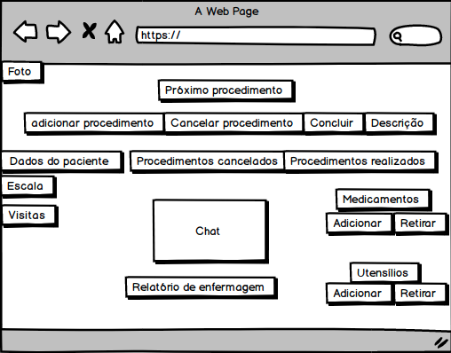
Lo-fi Mockup
Logado no site

Slide 12
Lições aprendidas na iteração 0
Tentativa de todos contribuírem para as tarefas não deu certo. Estamos tentando delegar tarefas para melhor rendimento.
Tentar seguir rigidamente o cronograma para o tempo livre ser investido nas tecnologias necessárias como Ruby e Rails.

Slide 13
Iteração 1
Criação do app
Criou MVC de enfermeiro
BDD das histórias dos usuários
Planejamento da iteração 2

Slide 14
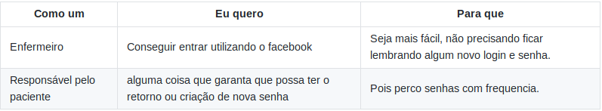
HU’s escolhidas para implementação e BDD

Slide 15
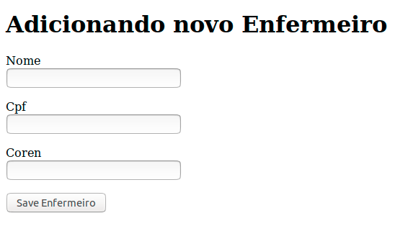
Adicionando novo enfermeiro

Slide 16
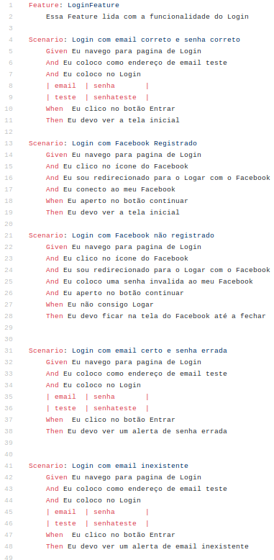
BDD “login”

Slide 17
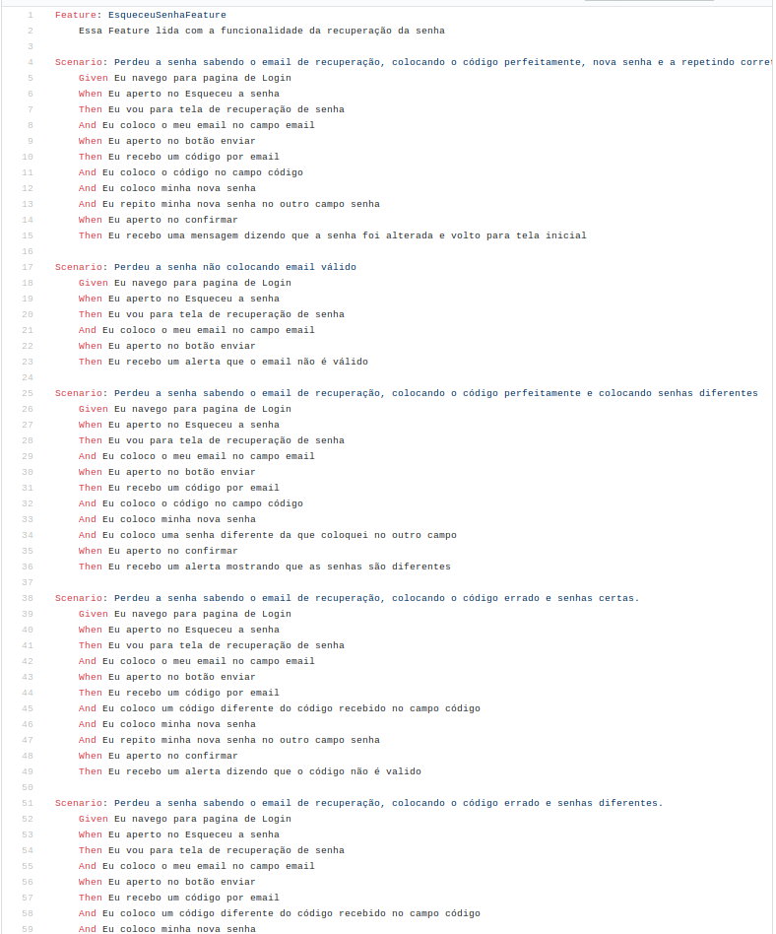
BDD “esqueceu senha”

Slide 18
Lições aprendidas
na iteração 1
Problemas com versão do ruby que travou desenvolvimento, pois projeto está em uma versão e ter tido problemas para restante do time conseguir a rodar.
Tentar seguir rigidamente o cronograma para o tempo livre ser investido nas tecnologias necessárias como Rails e Heroku, além da implementação do projeto.

